Slide 1

كشاف الغدير
برنامج إدارة الفوج الكشفي
العناصر · الأنشطة · المطالب · المخيمات · الصناديق · القادة
عرض تقديمي للهيئة القيادية · أكتوبر 2026
Notes:
دقيقة واحدة. التحية والتعريف بالهدف: نعرض اليوم البرنامج الذي يجمع كل عمل الفوج في مكان واحد، ونبيّن ماذا يفعل لكل قائد ولكل فرقة. مدة العرض 30 دقيقة ثم أسئلة.

Slide 2


لماذا برنامج خاص بالفوج؟
مع البرنامج
قبل البرنامج
مكان واحد لكل الفوج: الأقسام، الفرق، الطلائع
حضور موثّق ونسب تُحسب وحدها
تنبيهات تلقائية: غياب، ترفيع، اشتراك، مخيم
ملف كامل لكل عنصر، من الانتساب إلى الترفيع
تقارير PDF وExcel بضغطة زر
أوراق وملفات Excel متفرقة لكل فرقة
الحضور يُكتب ثم يضيع، ولا أحد يحسب النسب
اشتراكات ومصاريف بلا تتبّع واضح
لا نعرف من جاهز للترفيع ومن انقطع
معلومات الأهل والصحة في رؤوس القادة
Notes:
دقيقتان. ابدأ بالمشكلة التي يعرفها الجميع: كل فرقة تعمل بطريقتها، والمعلومة تضيع بين الأوراق والواتساب. ثم اعرض الهدف: مكان واحد، بيانات موثوقة، تنبيهات، تقارير.

Slide 3





جدول العرض
البنية والعناصر
1
الأقسام والفرق والطلائع، الصفحة الرئيسية، ملف العنصر، القبول
الأنشطة والمتابعة
2
تسجيل الحضور وتثبيته، متابعة الغياب، بطاقات التحضير
المسار الكشفي
3
كتالوج المطالب، المجالات، الترفيع
المخيمات والاجتماعات والصناديق
4
المخيمات والدورات، السلامة، المحاضر، الصناديق والاشتراكات
القادة والتقارير والأمان
5
الحسابات والصلاحيات، الإشعارات، التصدير، الهاتف، البيانات
Notes:
نصف دقيقة. خمسة أقسام، كل قسم 5 إلى 6 دقائق. الأسئلة التفصيلية في الآخر.

Slide 4








12 وحدة في برنامج واحد
الأنشطة
العناصر
الفرق
الصفحة الرئيسية
الصناديق
الاجتماعات
المخيمات والدورات
بطاقات التحضير
الإعدادات والإدارة
الإشعارات
القادة
الترفيع
Notes:
دقيقة. مرّ على الوحدات بسرعة، هذه خريطة العرض. كل وحدة ستأتي بالتفصيل. النقطة المهمة: الوحدات مترابطة، الحضور يغذّي المطالب والترفيع والاشتراكات والتقارير.

Slide 5
البنية والعناصر
1
من القسم إلى الطليعة، الصفحة الرئيسية، ملف العنصر، والقبول
Notes:
انتقال.

Slide 6
التنظيم: من القسم إلى الطليعة
القسم
الفتيات
الفتيان
عزل تام بين القسمين، والمسؤول يتنقل بينهما
الفرق
الفرع الفرنكوفوني
العلياء
الجوالة
الكشافة
الأشبال
البراعم
لكل فرقة قائدها، خطتها، صندوقها، ومطالبها
الطلائع
عريف + مساعد
5 إلى 8 عناصر
حسب العمر
نظام الجماعات الصغيرة، مع إعادة توزيع تلقائية حسب العمر
Notes:
دقيقتان. اشرح الهرم: قسم الفتيان وقسم الفتيات معزولان تمامًا، ثم الفرق حسب المرحلة، ثم الطلائع. البرنامج يحسب عمر العنصر ويقترح الطليعة المناسبة.

Slide 7
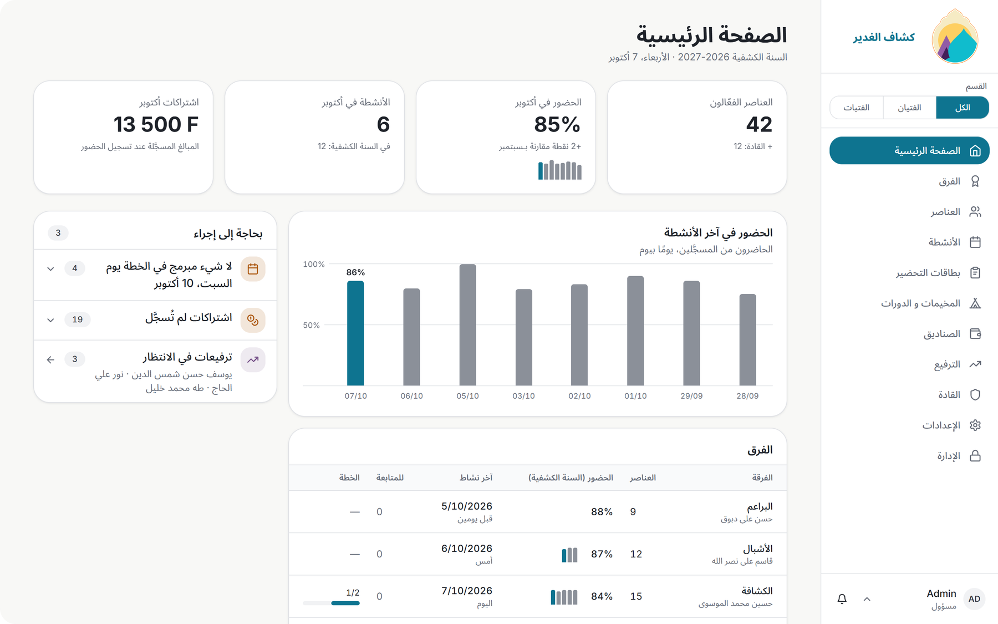


الصفحة الرئيسية: الوضع في لمحة
مؤشرات الشهر
العناصر الفعّالون، نسبة الحضور، عدد الأنشطة، الاشتراكات
بحاجة إلى إجراء
أنشطة بلا تخطيط، اشتراكات غير مسجّلة، ترفيعات في الانتظار
الأجندة ومهامي
ما هو آت هذا الأسبوع، ومهام القائد المتأخرة
جدول الفرق
كل فرقة: العناصر، الحضور، آخر نشاط، للمتابعة، الخطة
Notes:
دقيقتان. أول ما يراه القائد عند الدخول. المؤشرات تُحسب تلقائيًا من الحضور والاشتراكات. القائمة البرتقالية 'بحاجة إلى إجراء' تقول له ما ينقص اليوم. كل قائد يرى فرقته فقط.

Slide 8
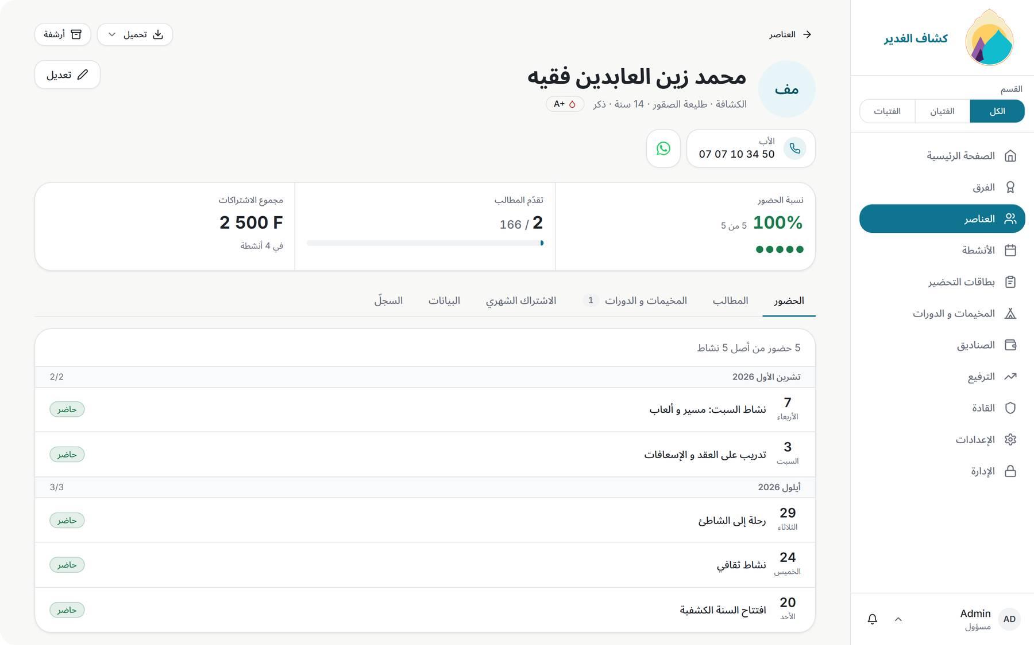





العناصر: ملف كامل لكل عنصر
الهوية والأهل: الاسم، الميلاد، المدرسة، هاتف الأهل
الملف الصحي: فصيلة الدم، الحساسية، العلاج، إذن الأهل
الحضور: النسبة، سلاسل الغياب، التبرير
المطالب المكتسبة والترفيعات
الاشتراكات الشهرية والمتأخرات
المسؤوليات (عريف، مساعد) وسجل المتابعة
Notes:
دقيقتان. الملف هو مركز كل شيء. من الملف نرى حضوره، مطالبه، اشتراكاته، ومن اتصل بأهله ومتى. الصور والملفات المرفقة (شهادة الميلاد، الإذن) تُحفظ هنا أيضًا. التعديل مسجّل: من عدّل ومتى.

Slide 9


القبول: من الانتساب إلى التكريس
4
3
2
1
التكريس
مطالب القبول
فترة التجربة
طلب الانتساب
شارة «جاهز للتكريس»، ثم تاريخ التكريس وتسليم الفولار
التحية، الوعد، بنود القانون، اجتماعات متتالية، الصرخات
شهر أو شهران حسب الفرقة، تُحسب تلقائيًا
يُسجَّل العنصر بحالة «في فترة التجربة»
كل بند في القائمة يحفظ من صادق عليه ومتى. العنصر المرفّع داخليًا (من البراعم إلى الأشبال مثلًا) يتخطى فترة التجربة. قوائم «في التجربة» و«جاهزون للتكريس» تظهر في الصفحة الرئيسية.
Notes:
دقيقتان. هذا مبني على مطالب القبول في دليل كشاف المهدي: مدة التجربة، عدد البنود، عدد الاجتماعات المتتالية، الصرخات. القيم قابلة للضبط لكل فرقة في الإعدادات. الفائدة: نعرف بالضبط من يستحق الفولار في حفل القبول القادم.

Slide 10
الأنشطة والمتابعة
2
تسجيل الحضور، تثبيته، متابعة الغياب، وبطاقات التحضير
Notes:
انتقال.

Slide 11
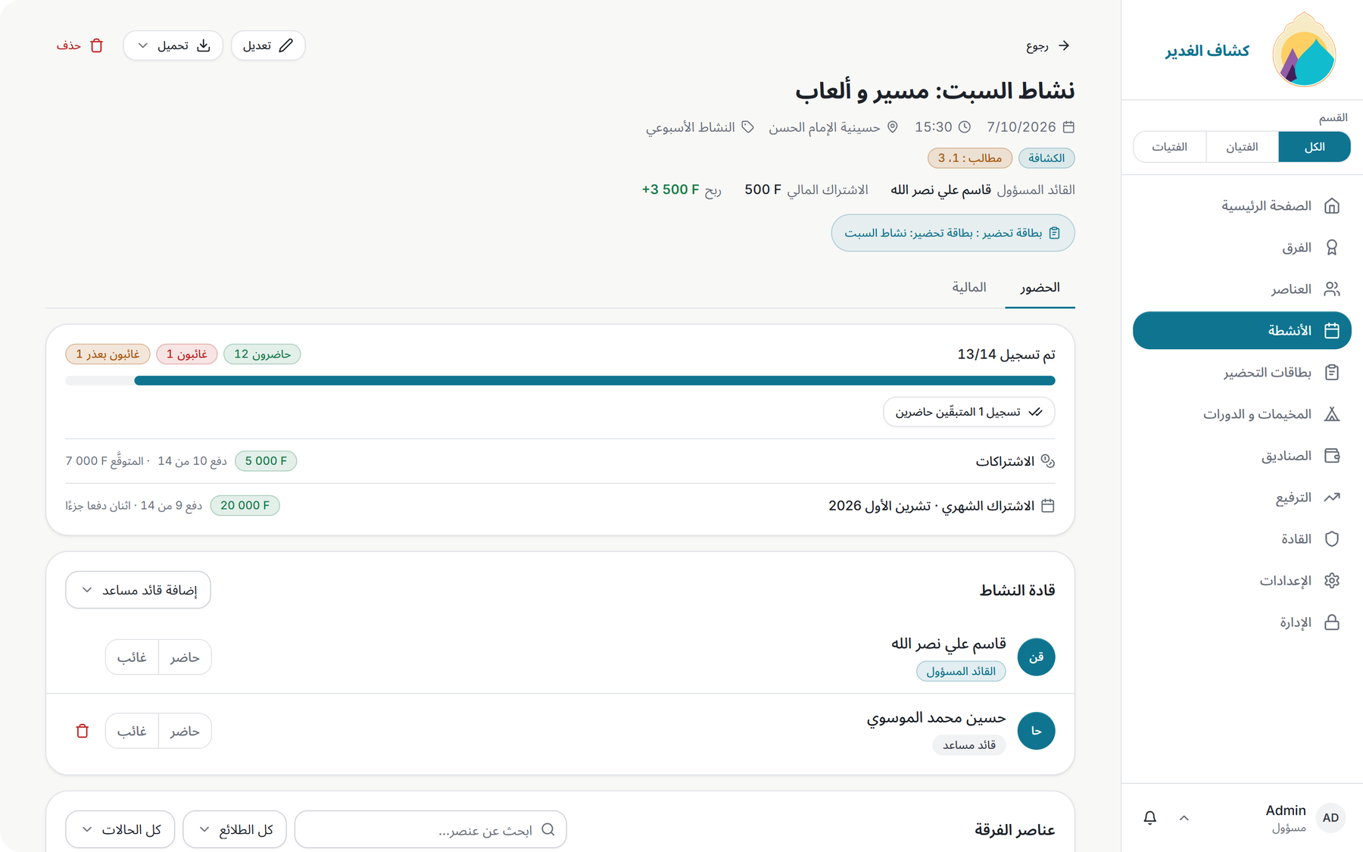
الأنشطة: تسجيل الحضور في دقيقة
نشاط لكل فرقة: التاريخ، المكان، القادة (معبّؤون من الفرقة)
حاضر / غائب / معذور مع السبب (مرض، سفر، دراسة…)
«تثبيت الحضور»: يُقفل التسجيل ويحفظ من ثبّت ومتى
النسب والإحصاءات تُحسب من الأنشطة المثبّتة فقط
التقييم من 1 إلى 5 حسب شبكة الفرقة
المداخيل والمصاريف ونتيجة النشاط
التاريخ: من أنشأ النشاط ومن عدّله
Notes:
3 دقائق. هذه الشاشة الأكثر استعمالًا. أظهر الحضور بالضغط على الأسماء، ثم زر تثبيت الحضور. النقطة المهمة: نشاط لم يُثبَّت لا يُحسب في النسب، فلا نحصل على أرقام خاطئة. تذكير تلقائي يصل للقائد إذا لم يُسجّل الحضور.

Slide 12




متابعة الغياب قبل الانقطاع
تنبيه تلقائي
3
يصل على الهاتف بعد تثبيت الحضور، مرة واحدة لكل عتبة
سجل الاتصال بالأهل
اتصال، واتساب، أو زيارة: من اتصل، متى، السبب، وموعد المتابعة
غيابات متتالية
رسالة واتساب جاهزة
زر يفتح المحادثة مع الأهل برسالة معبّأة مسبقًا
تُطلق التنبيه لقادة الفرقة، وعند 6 يُبلَّغ المسؤول. العتبة قابلة للضبط.
قائمة «للمتابعة»
في الرئيسية وفي الفرقة: «اتصل به فلان قبل 3 أيام»، فلا يتصل قائدان بالعائلة نفسها
Notes:
دقيقتان. سبب الانقطاع الأول هو أن أحدًا لم يلاحظ الغياب في وقته. البرنامج يلاحظ وينبّه. وسجل الاتصال يمنع الازدواج أو الإهمال.

Slide 13
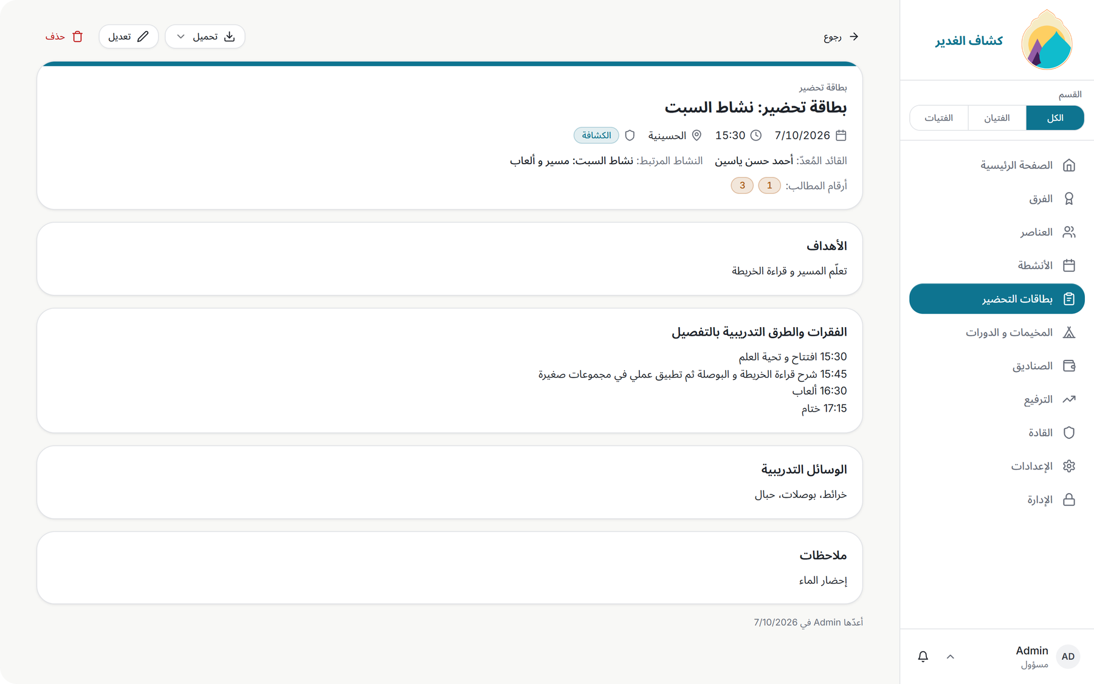

بطاقات التحضير: النشاط يُحضَّر قبل موعده
بطاقة لكل نشاط
الأهداف، المراحل والتوقيت، المواد، المسؤول عن كل مرحلة
مرتبطة بالمطالب
أي مطالب يغطيها النشاط، فتظهر تغطية المجالات
تنبيه عند النقص
نشاط قريب بلا بطاقة يظهر في «بحاجة إلى إجراء»
PDF للطباعة
البطاقة تُطبع للقائد الذي يقود النشاط في الميدان
Notes:
دقيقة ونصف. البطاقة تجعل التحضير مكتوبًا ومتاحًا لكل قادة الفرقة. الخطة الفصلية ترى من خلالها أي الأنشطة محضّرة وأيها لا.

Slide 14
المسار الكشفي
3
كتالوج المطالب، المجالات، والترفيع في وقته
Notes:
انتقال.

Slide 15



المطالب: كتالوج لكل فرقة
بنود باسم ومعنى
تغطية المجالات: الأشبال
لا «مطلب 37» بعد اليوم: لكل بند اسمه ومجاله ونوعه (قبول أو تقدّم)
الحياة الكشفية
المجالات العشرة
الروحانية
كل مطلب ينتمي إلى مجال، فنرى تغطية كل مجال لكل عنصر ولكل فرقة
الصحة والرياضة
التسجيل من مكانين
الخدمة والمجتمع
من النشاط لعدة عناصر دفعة واحدة، أو من ملف العنصر
المهارات اليدوية
قابل للضبط
الطبيعة
كل فرقة تحرّر كتالوجها وعتبة الترفيع من الإعدادات
مثال توضيحي
Notes:
دقيقتان. الكتالوج هو أساس سجل التقدم. المجالات والنسب مأخوذة من منهج كشاف المهدي. الرسم على اليسار مثال فقط على ما تراه الفرقة.

Slide 16
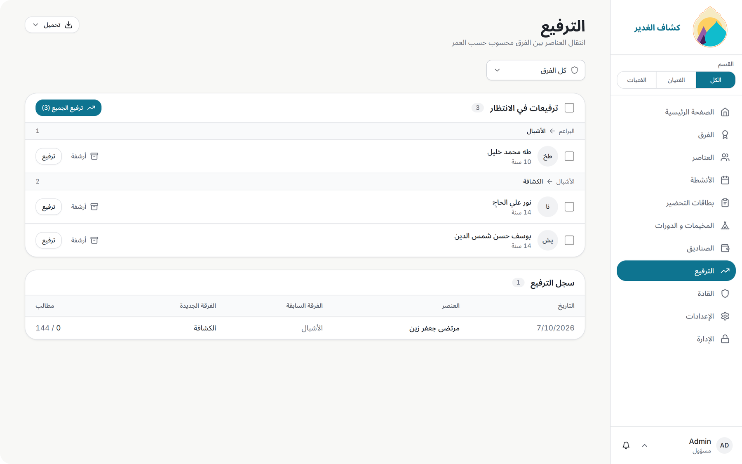


الترفيع: في الوقت المناسب
مقترحات حسب العمر
البرنامج يقترح من بلغ سنّ الفرقة التالية، ويُظهر من لا تاريخ ميلاد له
عتبة المطالب
جاهز للترفيع عند 60٪ أو 70٪ من المطالب حسب الفرقة
الطلائع حسب العمر
زر واحد يعيد توزيع العناصر على الطلائع المناسبة
سجل الترفيعات
كل ترفيع محفوظ في ملف العنصر بتاريخه ومن أجراه
Notes:
دقيقة ونصف. الترفيع لم يعد يعتمد على الذاكرة. الصفحة تعرض قائمة الجاهزين وقائمة الحالات التي تحتاج تدقيقًا. الترفيع نفسه يتم بضغطة مع حفظ الأثر.

Slide 17
المخيمات والاجتماعات والصناديق
4
تنظيم المخيمات والدورات بأمان، توثيق المحاضر، ومال واضح
Notes:
انتقال.

Slide 18
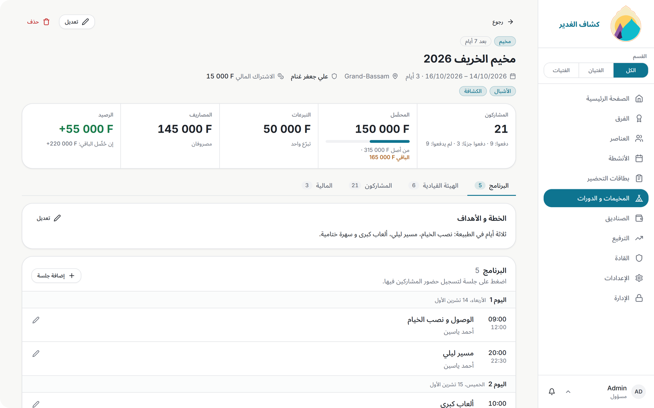
المخيمات والدورات
مخيم أو دورة: التاريخ، المكان، الفرق والطلائع المشاركة
المشاركون من العناصر ومن القادة، مع الانسحاب الموثّق
الرسوم: المدفوع، المتبقي، والتبرعات
الحضور اليومي داخل المخيم
التقييم في النهاية: 5 نماذج جاهزة من منهج كشاف المهدي
ملف المخيم للطباعة: قائمة النداء بالطلائع وهواتف الأهل
Notes:
دقيقتان. وحدة مستقلة عن الأنشطة الأسبوعية فلا تُفسد نسب الحضور. تتبّع المال لكل مخيم: من دفع ومن عليه باقٍ، وصندوق الفرقة الذي موّل المخيم.

Slide 19


مخيم جاهز للانطلاق
ملف المخيم
قائمة السلامة
إذن الأهل
الملف الصحي
ملف PDF واحد: القوائم، الطلائع، الهواتف، الحالات الصحية الخاصة
حقيبة الإسعاف، المطفأة، خطة الإخلاء، نقطة التجمع، أرقام الطوارئ
الإذن الموقّع يُرفق في ملف العنصر، والمخيم يعرض من لم يسلّمه بعد
فصيلة الدم، الحساسية، الأدوية، الطبيب. يظهر تنبيه لكل مشارك ملفه ناقص
لا ينطلق مخيم بطفل لا نعرف عنه سوى اسمه.
Notes:
دقيقتان. أهم شريحة للأهل والقيادة: السلامة. القائمة مبنية على توصيات السلامة في المخيم في دليل كشاف المهدي.

Slide 20

الاجتماعات: محاضر موثّقة
الحضور
محضر اجتماع الهيئة القيادية
من حضر ومن اعتذر من القادة
السبت 17 أكتوبر 2026 · 14 حاضرًا · 2 معتذران
جدول الأعمال والقرارات
جدول الأعمال
1. برنامج الفصل 2. مخيم الشتاء 3. الاشتراكات
لكل قرار مكلّف وموعد، ويُتابع في الاجتماع التالي
القرارات
تنبيه عند التعديل
تثبيت موعد المخيم: 26 ديسمبر · المكلّف: حسين · قبل: 15 نوفمبر
أي تغيير في المحضر يُبلَّغ به الحاضرون
متابعة
PDF وExcel
قرار الاجتماع السابق «شراء خيمتين»: منجز ✓
المحضر جاهز للإرسال إلى القيادة
مثال توضيحي
Notes:
دقيقة ونصف. القرارات لا تضيع: كل قرار له مكلّف وموعد ويظهر في «مهامي» عند القائد المعني وفي الاجتماع التالي للمتابعة.

Slide 21
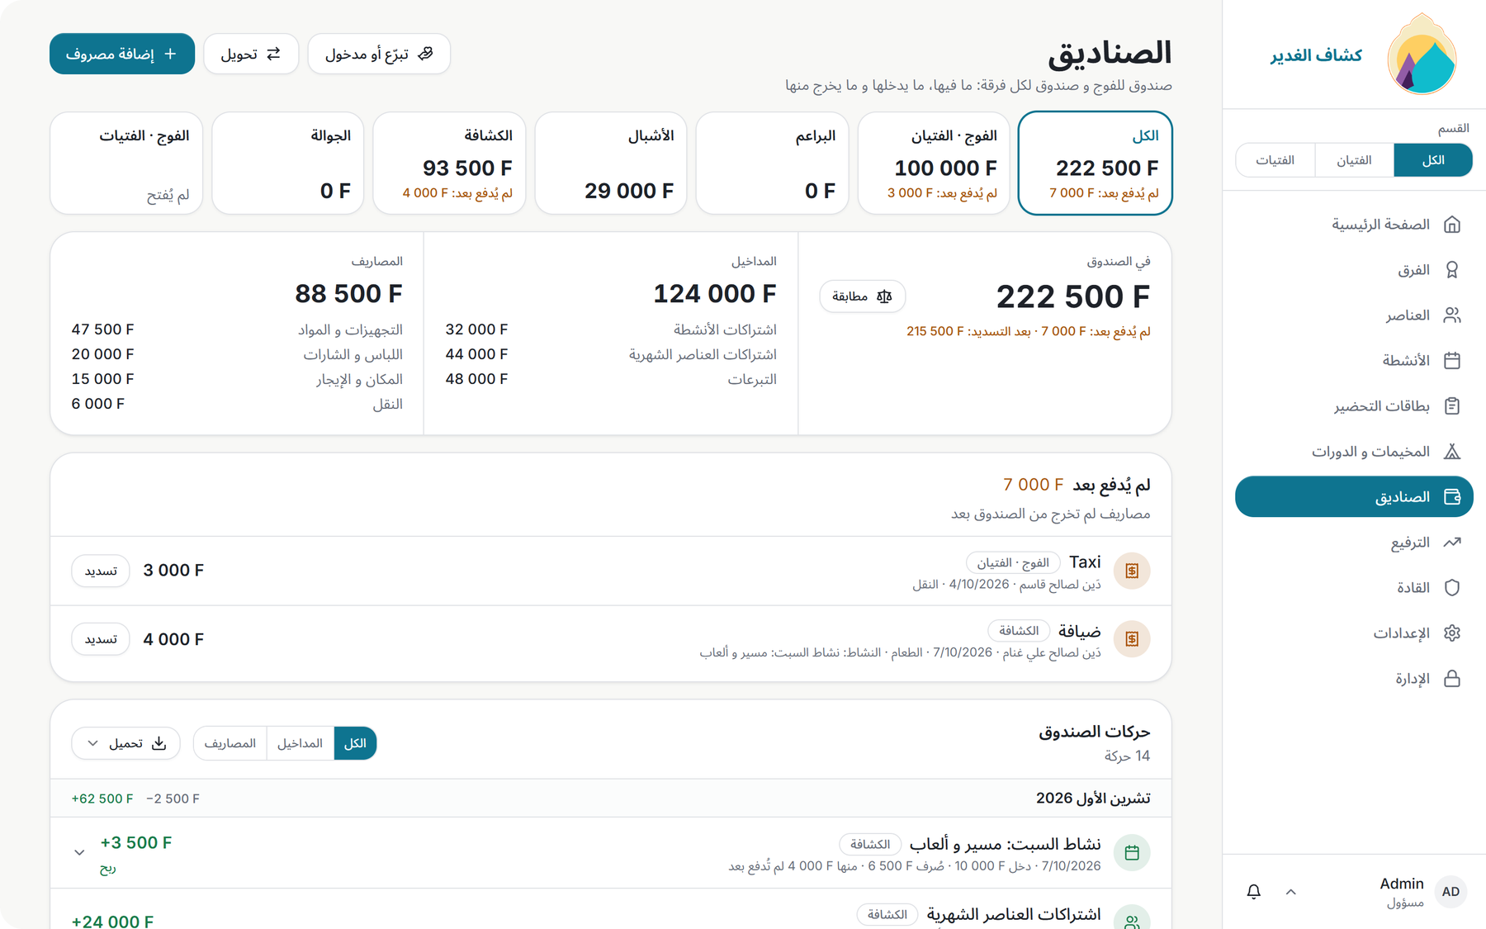



الصناديق: المال واضح
صندوق الفوج + صندوق لكل فرقة
كل حركة لها تاريخ وسبب ومن سجّلها
تحويلات وديون
تحويل بين الصناديق، وما تدين به فرقة للفوج
نتيجة كل نشاط ومخيم
المداخيل والمصاريف، ربح أو عجز، وتمويل المخيمات
يومية الصندوق
تصدير PDF وExcel لكل صندوق أو لكل فترة
Notes:
دقيقة ونصف. الشفافية المالية أمام القيادة والأهل. كل فرقة ترى صندوقها فقط، والمسؤول يرى الكل.

Slide 22

الاشتراكات الشهرية
تسجيل من شاشة الحضور
القائد يسجّل الدفع في اللحظة نفسها، بلا دفتر منفصل
2000 فرنك
المتأخرات حسب الفرقة
من يدين بكم، من أي شهر، مع إعفاءات للحالات الخاصة
لكل عنصر في الشهر
تذكيرات
تُسجَّل الدفعات عند تسجيل الحضور، على دفعات من 500 فرنك. التعرفة قابلة للضبط لكل فرقة.
«اشتراكات لم تُسجَّل» في الصفحة الرئيسية، وتنبيه للقائد
اشتراكات القادة أيضًا
تُتابع في صفحة القادة بنفس الطريقة
Notes:
دقيقة ونصف. الاشتراك مفصول عن نتيجة النشاط حتى لا تختلط الأرقام. المتأخرات تبقى محفوظة حتى بعد أرشفة العنصر.

Slide 23
القادة والتقارير والأمان
5
الحسابات والصلاحيات، الإشعارات، التصدير، الهاتف، وحماية البيانات
Notes:
انتقال.

Slide 24
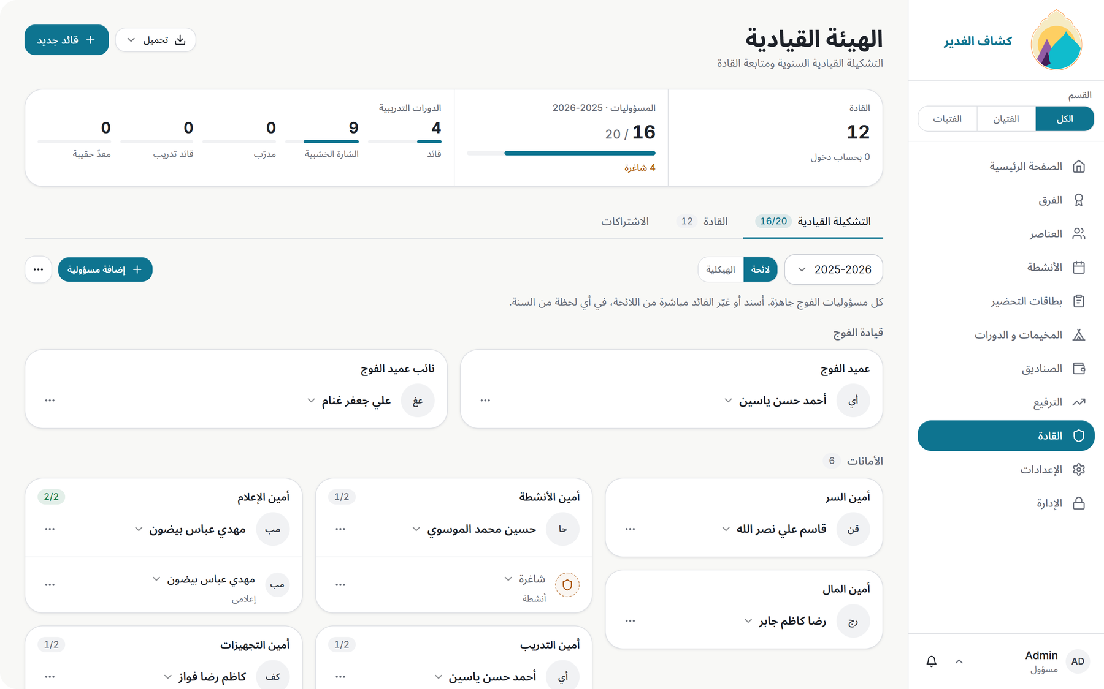



القادة والتشكيلة القيادية
ملف لكل قائد
الفرقة، المسؤولية، الدورات والشهادات، الهاتف
التشكيلة القيادية
الهيئة القيادية وقادة الفرق ومساعدوهم، بتواريخ
حساب شخصي
اسم دخول وكلمة سر لكل قائد، لا حساب مشترك
الوصول يتبع التشكيلة
تغيير الفرقة في التشكيلة يحدّث ما يراه القائد وإشعاراته
Notes:
دقيقة ونصف. كل قائد يدخل بحسابه فنعرف من فعل ماذا. طلبنا من كل قائد: حساب واحد شخصي.

Slide 25
الصلاحيات: كل واحد يرى ما يخصه
قراءة فقط
قائد الفرقة
المسؤول
يطّلع ولا يعدّل
مناسب للمساعدين الجدد
أو لعضو من الهيئة
الصلاحيات تُمنح بندًا بندًا
عناصر فرقته وأنشطتها
الحضور والمطالب والتقييم
صندوق فرقته واشتراكاتها
محاضر ومخيمات فرقته
كل الأقسام وكل الفرق
إدارة الحسابات والصلاحيات
الإعدادات والكتالوجات
التقارير الدورية للقيادة
47 صلاحية دقيقة (مثل: تعديل الحضور، رؤية الصندوق، إدارة المطالب) تُركَّب حسب الحاجة لكل حساب.
Notes:
دقيقة ونصف. قسم الفتيات معزول تمامًا: قادة الفتيان لا يرون بياناته والعكس. المسؤول وحده يتنقل بين القسمين.

Slide 26
الإشعارات: البرنامج ينبّهك
حضور لم يُسجَّل
تذكير بنشاط قريب
عنصر جاهز للترفيع
3 غيابات متتالية
تعديل في محضر
عيد ميلاد عنصر
إشعار على الهاتف
+ صندوق وارد داخل البرنامج يحفظ كل التنبيهات
مشارك بلا ملف صحي
متأخرات اشتراك
الجمهور: قادة الفرقة المعنية، أو المسؤول
جاهز للتكريس
مهمة أُسندت إليك
Notes:
دقيقة ونصف. 14 نوعًا من الإشعارات. تصل على الهاتف كأي تطبيق، وتبقى في الجرس داخل البرنامج. كل قائد يستقبل ما يخص فرقته فقط.

Slide 27


التقارير والتصدير بضغطة زر
13 نوعًا من التقارير
PDF
الأنشطة
سجل الحضور
ملف العنصر
قائمة العناصر
تنزيل مباشر، بخط عربي واضح، للطباعة والإرسال
المخيم
الترفيع
الفرقة
بطاقة التحضير
القادة
صندوق الفرقة
يومية الصندوق
المحضر
التقرير الدوري للقيادة
Excel
التقرير الدوري للقيادة (شهر أو فصل): ترويسة موحّدة، الحضور، الأنشطة، المالية، وشبكة الحضور في الملحق.
نفس القوائم في جداول قابلة للفرز والتصفية
Notes:
دقيقة ونصف. كل صفحة فيها زر «تنزيل» يعطي PDF أو Excel مباشرة بدون نافذة طباعة. التقرير الدوري هو ما يُرسل للقيادة كل شهر أو فصل.

Slide 28
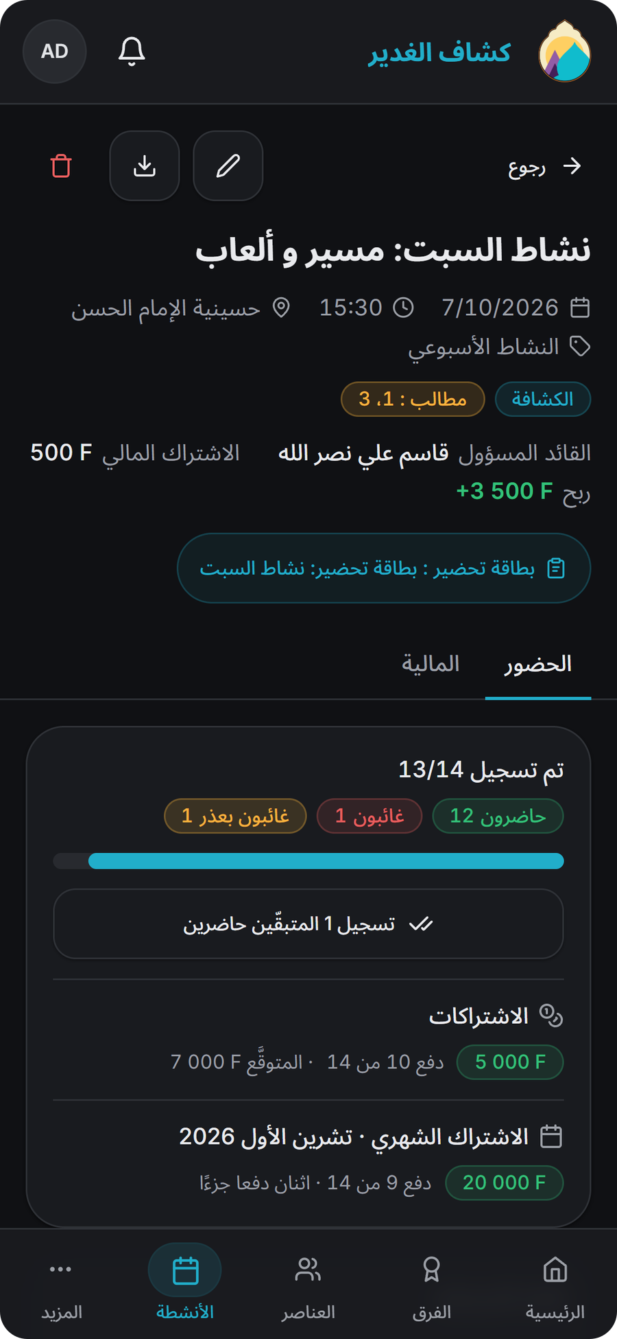
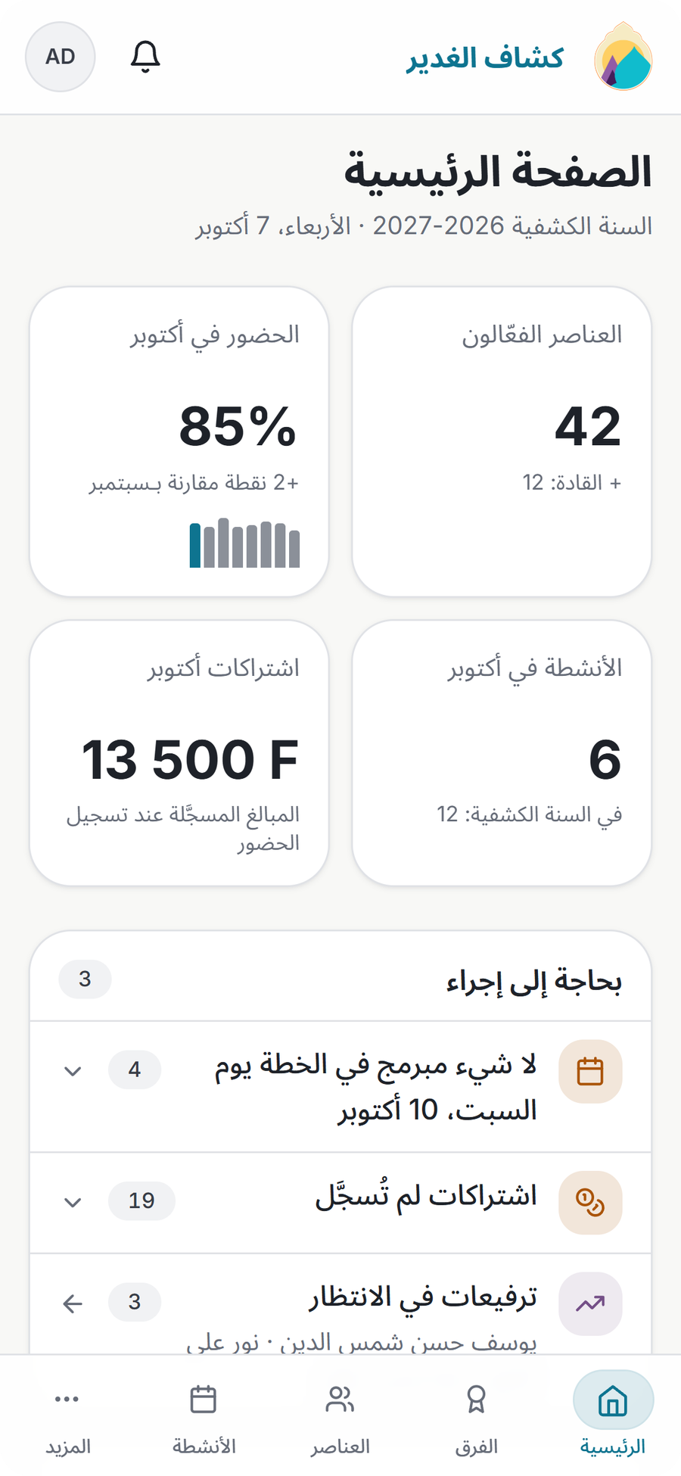




على الحاسوب وعلى الهاتف
تطبيق على الهاتف
يُثبَّت من المتصفح كأي تطبيق، ويستقبل الإشعارات
عربي وفرنسي
الواجهة كاملة بالعربية من اليمين إلى اليسار، أو بالفرنسية
وضع داكن
مريح في المخيم ليلًا
من أي مكان
في الميدان، في البيت، أو في الاجتماع: نفس البيانات
Notes:
دقيقة. أظهر الهاتف مباشرة إن أمكن: تسجيل الحضور من الهاتف في الساحة هو الاستعمال الأكثر شيوعًا.

Slide 29



الأمان وحماية البيانات
خادم خاص بالفوج
البيانات على خادم مخصّص لنا، لا على خدمة عامة، ومحمية بالتشفير عند النقل
نسخ احتياطية
نسخ منتظمة لقاعدة البيانات، يمكن الرجوع إليها عند أي خطأ
سجل التعديلات
كل تعديل على نشاط أو عنصر محفوظ: من، متى، وماذا تغيّر
حسابات شخصية وكلمات سر
لا حساب مشترك، وتغيير كلمة السر إلزامي عند أول دخول
عزل قسم الفتيات
بيانات القسمين منفصلة تمامًا على مستوى الخادم، لا على الشاشة فقط
Notes:
دقيقة ونصف. الأهل يسألون: أين بيانات أطفالنا؟ الجواب: على خادمنا، بحسابات شخصية، مع سجل لكل تعديل ونسخ احتياطية.

Slide 30

الخطوة القادمة
ما سيأتي في البرنامج
ما نحتاجه منكم
المراتب والأوسمة حسب منهج كشاف المهدي
سجل التقدم الفردي للعنصر
سجل الحضور الشهري (شبكة عناصر × أنشطة)
جودة البيانات: ملفات ناقصة وعناصر خارج الإطار
تطوير مستمر حسب ما تطلبونه
حساب شخصي لكل قائد، وكلمة سر خاصة
تسجيل الحضور وتثبيته في كل نشاط
تحديث ملفات العناصر: الميلاد، هاتف الأهل، الصحة
تسجيل الاشتراكات من شاشة الحضور
ملاحظاتكم: ما ينقص وما يُزعج
Notes:
دقيقتان. اختم بالطلب العملي: البرنامج يفيد بقدر ما يُغذّى بالبيانات. ثم افتح باب الأسئلة.

Slide 31
شكرًا لحسن إصغائكم
أسئلة؟
كشاف الغدير · برنامج إدارة الفوج الكشفي
Notes:
أسئلة وأجوبة، 5 دقائق تقريبًا. إن أمكن، افتح البرنامج مباشرة وجرّب تسجيل حضور أمامهم.

